Slide 1
SSC0501 - Introdução à Ciência de Computação I
Bem Vindos!

Slide 2
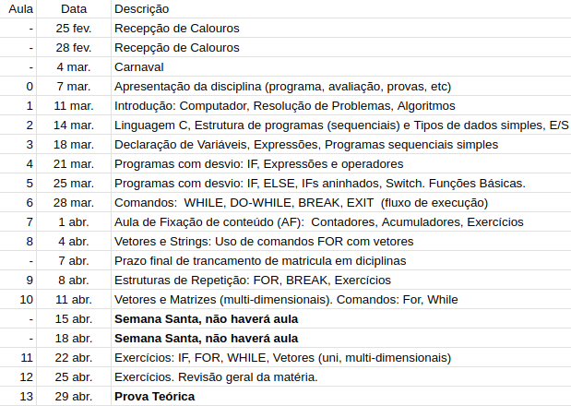
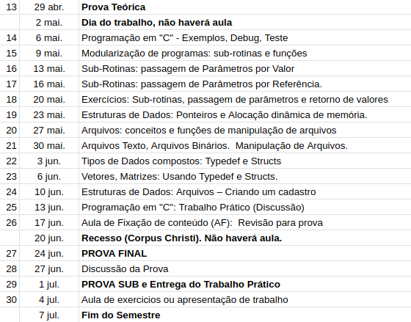
Cronograma de Aula Atualizado

Slide 3
Estruturas de Controle
ESTRUTURA SEQUENCIAL
ESTRUTURAS CONDICIONAIS
Estrutura Condicional Simples
Estrutura Condicional Composta
Seleção entre duas ou mais Seqüências de Comandos
ESTRUTURA DE REPETIÇÃO
Repetição com Teste no Início
Repetição com Teste no Final
Repetição Contada
‹#›

Slide 4

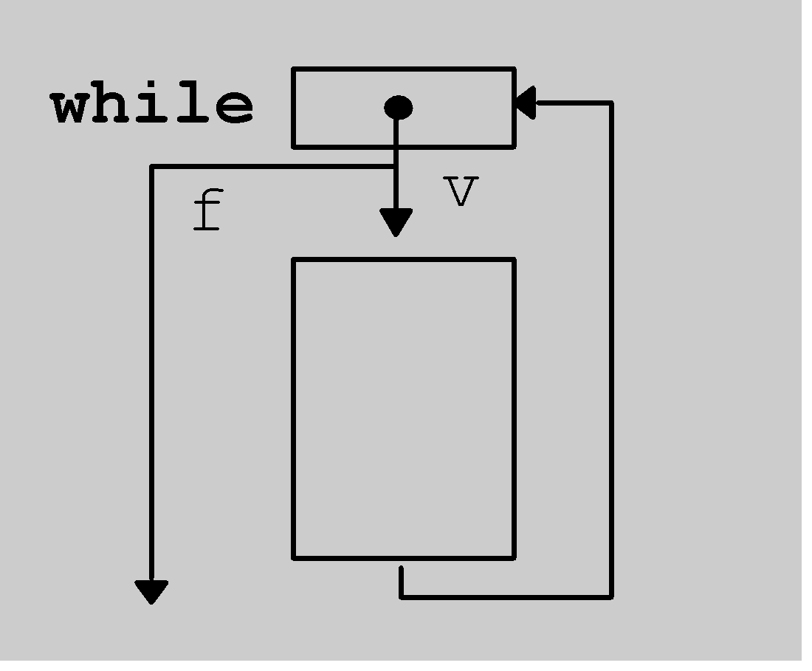
O Comando While
1º avalia condição
se condição é verdadeira, executa comandos do bloco
ao término do bloco, volta a avaliar condição
repete o processo até que condição seja falsa
‹#›
Notes:
‹#›

Slide 5
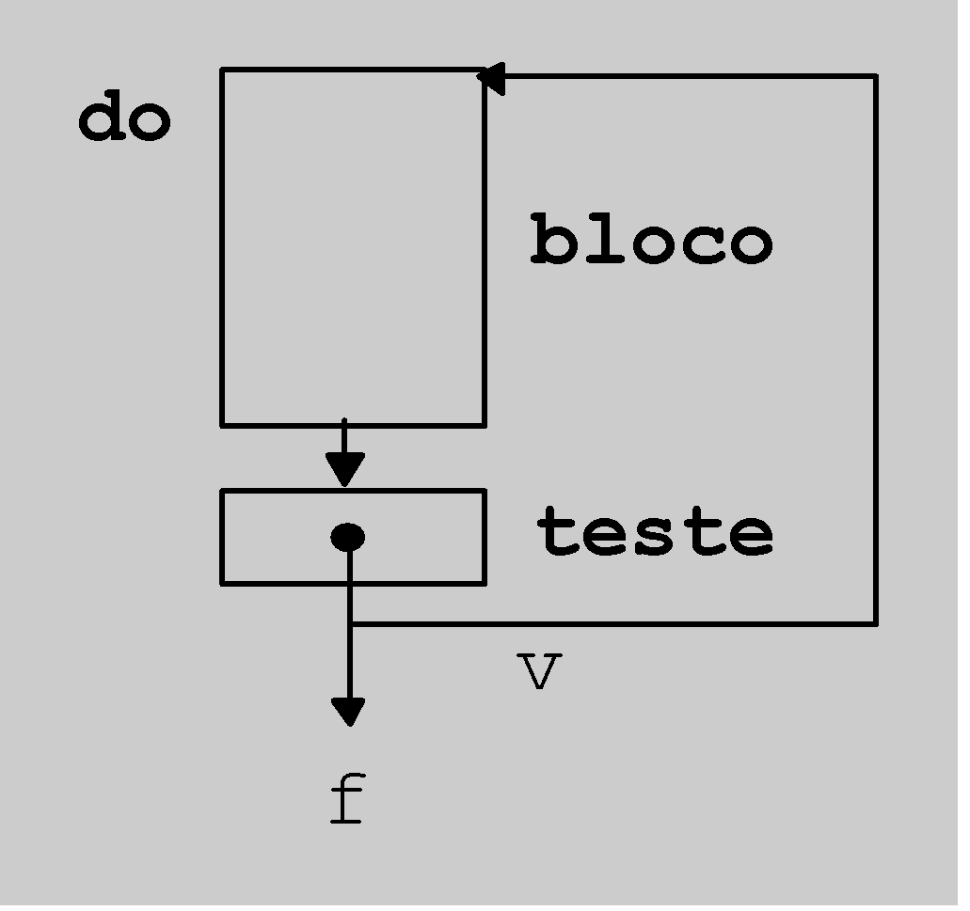

O Comando Do-While
do...while é utilizado sempre que o bloco de comandos deve ser executado ao menos uma vez
1º executa comandos
2º avalia condição:
se verdadeiro, executa novamente os comandos do bloco; senão encerra laço
‹#›
Notes:
‹#›

Slide 6

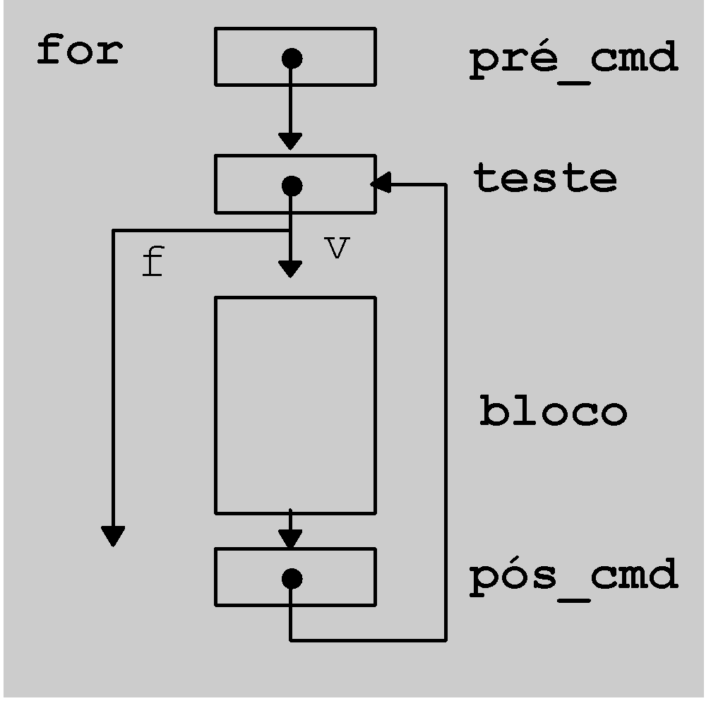

O Comando For
em termos de while, equivale a:
‹#›
Notes:
‹#›

Slide 7
O Comando For
1º executa pré_cmd (inicialização), que permite iniciar variáveis
2º avalia teste (condição): se verdadeiro, executa comandos do bloco, senão encerra laço
ao término do bloco, executa pós_cmd (incremento)
reavalia teste
repete o processo até que teste seja falso
‹#›
Notes:
‹#›

Slide 8
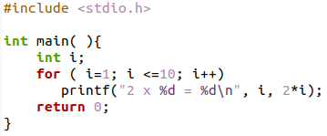
O Comando For
Exemplo: Escreve a tabuada do 2 na tela
Exemplo: tabuada_2.c
‹#›
Notes:
‹#›

Slide 9

O Comando For
Podemos omitir qualquer um dos elementos (inicialização, condição ou incremento) do for.
Por exemplo:
Este é um loop infinito porque será executado para sempre (não existindo a condição, ela será sempre considerada verdadeira), a não ser que ele seja interrompido.
Para interromper um loop como este usamos o comando break.
‹#›
Notes:
‹#›

Slide 10
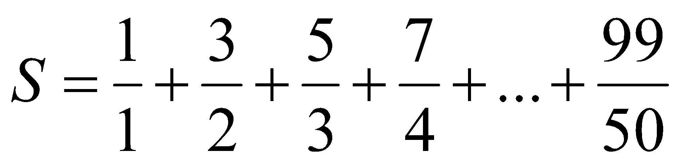
Exercícios
5.1) Ler x e y e calcular x^{y} sem usar funções de potência da linguagem C.
5.2) Faça um programa para calcular o valor da seguinte série:

Slide 11
Exercícios
5.3) Crie um programa que receba um valor positivo inteiro e imprime os divisores desse valor.
5.4) Criar um programa em C que determina os números de 1 a 5000 que são quadrados perfeitos (a raiz é um número inteiro). Não é permitido o uso de comandos do C para potência e raiz.

Slide 12
Exercícios
5.5) Calcule o máximo divisor comum (m.d.c.) e o mínimo múltiplo comum (m.m.c.) de 3 números fornecidos pelo usuário..

Slide 13
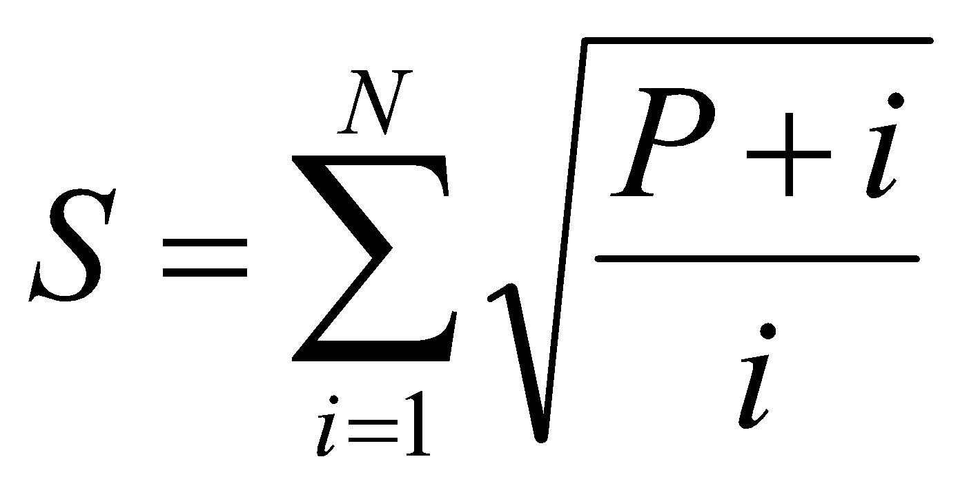
Exercícios
5.6) Desenvolver um programa para calcular o somatório dado abaixo, sabendo que N e P devem ser informado pelo usuário.
‹#›

Slide 14
Exercícios
5.7) Crie uma função que recebe um inteiro e exibe uma “seta”. Obs: A linha central da seta deverá ter tamanho n.
Ex. para n = 3:
*
* *
* * *
* *
*

Slide 15
Exercícios
5.8) Faça um programa que leia um valor inteiro e calcule o seu fatorial.
5.9) Calcular e escrever o valor do número π , com n termos, usando a série π= 4 − 4/3 + 4/5 - 4/7 + 4/9 - 4/11...
‹#›

Slide 16
Exercícios
5.10) Criar uma função que receba como argumento um número real e um número inteiro e retorne a raiz quadrada do número real através de Newton:
Rn+1 = (Rn + (E/Rn))/2
e R1 = E/2
para E = entrada, R = raiz quadrada
e n = número de iterações

Slide 17
Os comandos: break e continue
O comando “break” serve para interromper a execução de um loop (estrutura de repetição).
O comando “continue” serve para fazer com que a iteração atual seja cancelada, e o loop prossiga para próxima iteração.
Ou seja, o “break” faz todo o laço parar. Já o “continue”, faz somente com que a iteração atual pare, pulando pra próxima.
‹#›
Notes:
‹#›

Slide 18
O comando break
for ( i=1; i <=10; i++) {
printf("2 x %d = %d\n", i, 2*i);
if (i==5) break;
}
while (i <=10) {
printf("2 x %d = %d\n", i, 2*i);
i++;
if (i==5) break;
}
‹#›
Notes:
‹#›

Slide 19
O comando continue
for ( i=1; i <=10; i++) {
if (i==5) continue;
printf("2 x %d = %d\n", i, 2*i);
}
while (i <=10) {
i++;
if (i==5) continue;
printf("2 x %d = %d\n", i, 2*i);
}
‹#›
Notes:
‹#›

Slide 20
SSC0501 - Introdução à Ciência de Computação I
Obrigado pela atenção!!

